Slide 1
Использование принципов инициативного бюджетирования при решении вопросов местного значения в сельских муниципальных образованиях (на примере МО «Вилегодский район»)
ПРЕДСЕДАТЕЛЬ СОБРАНИЯ ДЕПУТАТОВ мо «ВИЛЕГОДСКИЙ РАЙОН»
а.П. МАКАРЬИНА

Slide 2
инициативное И партисипаторное бюджетирование
Наиболее часто инициативное бюджетирование определяется как совокупность разнообразных, основанных на гражданской инициативе практик по решению вопросов местного значения при непосредственном участии граждан в определении и выборе объектов расходования бюджетных средств, а также последующем контроле за реализацией отобранных проектов.
Однако данное определение больше подходит к термину «партисипаторное бюджетирование» (от англ. participate - участвовать).
В то же время, в сельских территориях, где главы районов и сельских поселений регулярно «в живую» встречаются с жителями и хорошо знают проблемы каждого населенного пункта, более востребованными формами инициативного бюджетирования являются те, которые предполагают личное участие граждан не только в отборе приоритетных проектов, но и в их реализации.

Slide 3
ЧТО МЫ ПОНИМАЕМ ПОД ИНИЦИАТИВНЫМ БЮДЖЕТИРОВАНИЕМ
Инициативное бюджетирование - совокупность механизмов и практик по решению вопросов местного значения при непосредственном участии граждан в отборе объектов расходования бюджетных средств, а также – в процессе реализации отобранных проектов в форме денежного взноса или участия личным трудом.
Принципы инициативного бюджетирования:
включение группы жителей (их представителей) в обсуждение и принятие решения о необходимости реализации мероприятия и о конкретных параметрах результата, на достижение которого оно направлено;
непосредственное участие граждан в реализации проектов в форме денежного взноса или участия личным трудом;
софинансирование проекта из бюджета;
информационная открытость.

Slide 4
механизмы, реализующие принципы инициативного бюджетирования
№ п/п | Механизм | Применение в МО «Вилегодский район» | Сдерживающие факторы, перспектива развития
1. | Самообложение граждан | В настоящее время не применяется | Устанавливается референдумом жителей, сложно обеспечить широкую поддержку. Может развиваться, если на региональном уровне будет софинансирование (в Пермском крае на 1 собранный рубль выделается 5 руб. из краевого бюджета).
2. | ТОС | Широко применяется при непосредственном участии ОМСУ на уровне сельских поселений | При увеличении объема финансирования из регионального бюджета будет поступательно развиваться.
3. | Реализация социально-значимых проектов граждан, НКО, ОМСУ, учреждений, получающих грантовую поддержку | Широко применяется при непосредственном участии ОМСУ на уровне района, в меньшей степени– на уровне сельских поселений | При увеличении объема финансирования из различных источников будет поступательно развиваться.

Slide 5
механизмы, реализующие принципы инициативного бюджетирования
№ п/п | Механизм | Применение в МО «Вилегодский район» | Сдерживающие факторы, перспектива развития
4. | Механизмы, применяемые при реализации государственной программы «Формирование комфортной городской среды» | Применяется при реализации мероприятий государственной программы «Формирование комфортной городской среды» | Будет развиваться при увеличении объемов финансирования, при условии продлении программы на последующие годы.
5. | Предоставление ОМСУ материалов для реализации силами граждан мероприятий, относящихся к вопросам местного значения | Широко применяется ОМСУ, однако, в ряде случаев, без необходимого документального оформления | Область применения ограничена (ремонт жилфонда, благоустройство). Имеет ограниченные перспективы распространения
6. | Благотворительные взносы со стороны граждан | Широко применяется ОМСУ, однако, в большинстве случаев, без необходимого документального оформления | Сложности при организации сбора средств, в соответствии с законодательством: - наличие юрлица (Фонда); - содержание счета; - организационно-временные затраты для благотворителей. Перспективы широкого распространения отсутствуют.

Slide 6
Предоставление ОМСУ материалов для реализации силами граждан мероприятий, относящихся к вопросам местного значения
С 2015 года администрация МО «Селянское» проводит конкурс среди жителей поселения на выделение строительных материалов на ремонт крыш над муниципальными квартирами в домах блокированной застройки.
Закупка кровельного покрытия осуществлялась за счет средств из резервного фонда Правительства Архангельской области и за счет средств местного бюджета. Работы по ремонту кровель выполнялись самими жителями.
Таким образом, в 2015 году проведено перекрытие кровли профнастилом 18 домов. Также был произведен ремонт кровли здания, в котором располагаются ФАП и библиотека в п. Фоминский. В течение 2016 – 2018 гг. за счет местного бюджета профнастилом перекрыто еще 13 квартир муниципального жилищного фонда.

Slide 7
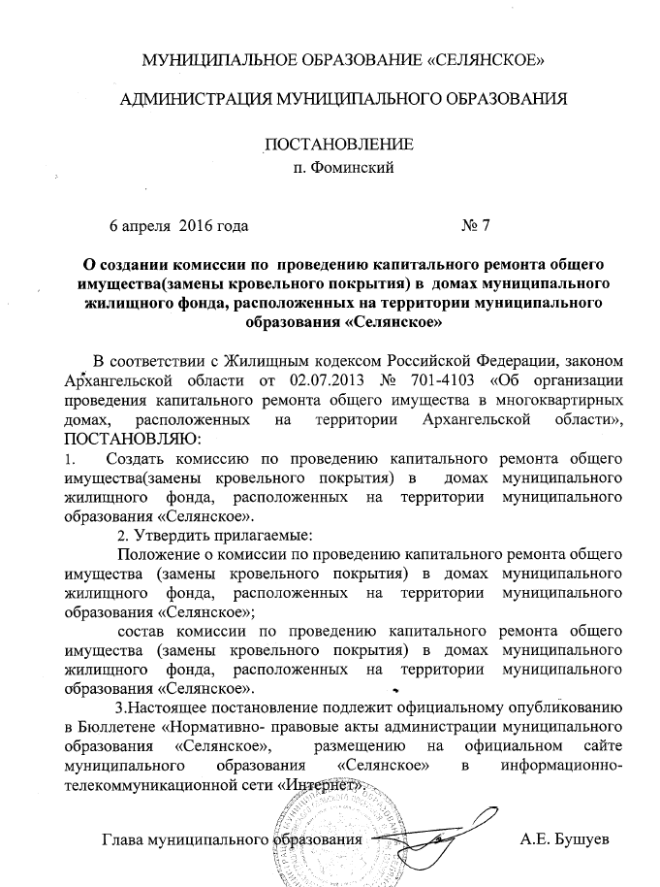
Предоставление ОМСУ материалов для реализации силами граждан мероприятий, относящихся к вопросам местного значения
Нормативная база для проведения конкурсного отбора была разработана совместно с администрацией МО «Вилегодский район». Постановлением администрации муниципального образования «Селянское» «О создании комиссии по проведению капитального ремонта общего имущества (замены кровельного покрытия) в домах муниципального жилищного фонда, расположенных на территории муниципального образования «Селянское», утверждены:
Положение о комиссии по проведению капитального ремонта общего имущества (замены кровельного покрытия) в домах муниципального жилищного фонда, расположенных на территории муниципального образования «Селянское»;
состав комиссии.

Slide 8
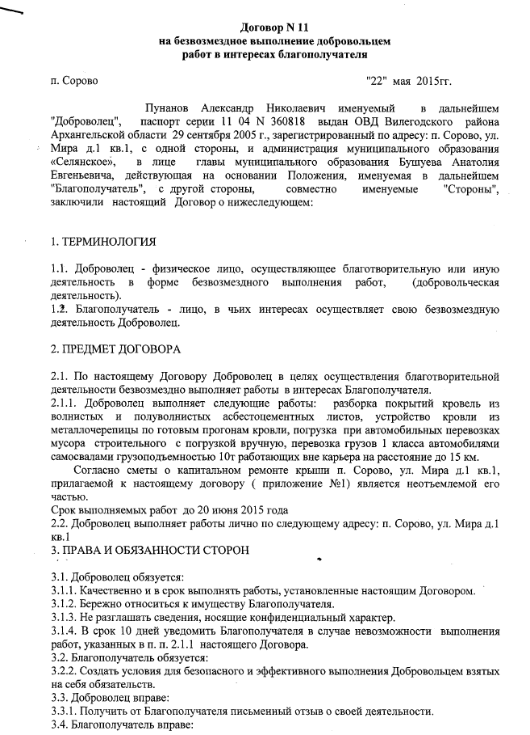
Предоставление ОМСУ материалов для реализации силами граждан мероприятий, относящихся к вопросам местного значения
Между администрацией (благополучателем) и жителями, отобранными в результате конкурсного отбора, (добровольцами) заключается договор на безвозмездное выполнение добровольцем работ в интересах благополучателя. По договору Доброволец в целях осуществления благотворительной деятельности безвозмездно выполняет работы в интересах Благополучателя, в том числе: разборка покрытий кровель из волнистых и полуволнистых асбестоцементных листов, устройство кровли из металлочерепицы по готовым прогонам кровли, погрузка при автомобильных перевозках мусора строительного с погрузкой вручную, перевозка грузов. Результат выполнения работ фиксируется актом сдачи-приемки.
Полагаем, что указанный опыт может быть тиражирован, для решения вопросов местного значения по содержанию муниципального жилого фонда и по благоустройству.

Slide 9
Благотворительные взносы со стороны граждан
К типичным ситуациям, связанным с инициативным бюджетирование можно отнести сбор средств населения, проживающего компактно, для реализации проекта, направленного на решение социльно-значимой проблемы, которая касается непосредственно их.
Подобная практика распространена во всех МО Архангельской области.
Примеры подобных проектов, реализованных на территории МО «Вилегодский район»:
ремонт водопровода в с. Шалимово (МО «Беляевское»);
обустройство КОС в с. Павловск (МО Павловское);
ремонт дома № 28 в с. Вилегодск (МО Вилегодское);
покраска дома № 5 по ул. Октябрьская в с. Ильинско-Подомское (МО Ильинское).

Slide 10
Благотворительные взносы со стороны граждан
№ п/п | Проект | Общая сумма проекта (тыс.руб.) | Собрано (тыс.руб.) | Размер взноса (руб.) | Сдало человек | Сдало (доля от числа получателей услуг)
1. | Ремонт водопровода в с. Шалимово (МО «Беляевское») | 97 | 63,5 | 500 – 1000 | 66 | 90%
2. | Обустройство КОС в с. Павловск (МО Павловское) | 648,7 | 46,6 | 200 – 1000 | 28 | 23%
3. | Ремонт дома № 28 в с. Вилегодск (МО Вилегодское) | 2 290 | 120 | 10 000 | 12 | 100%
4. | Покраска дома № 5 по ул. Октябрьская в с. Ильинско-Подомское (МО Ильинское) | 150 | 40 | 10 000 | 4 | 30%

Slide 11
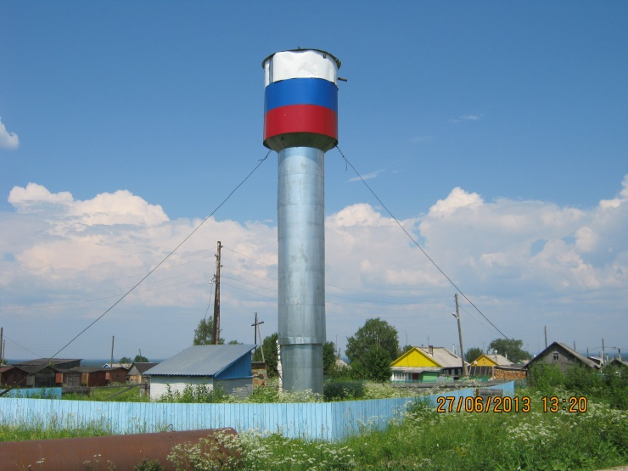
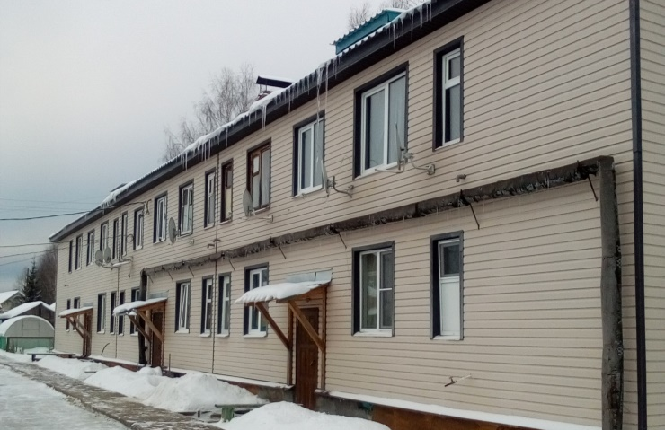
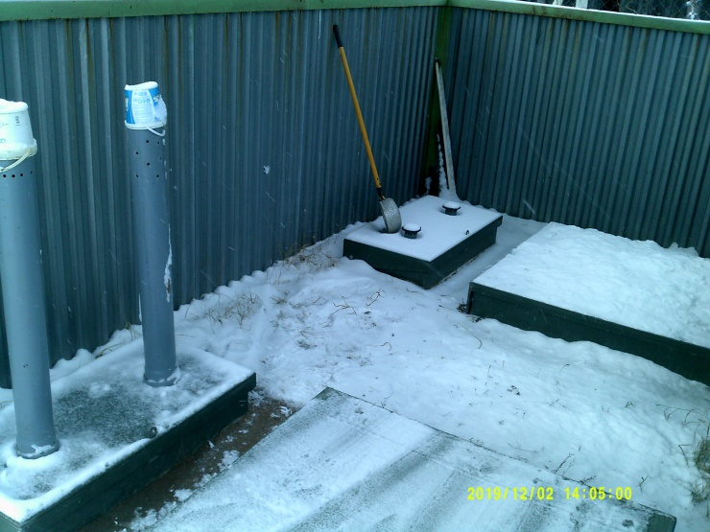
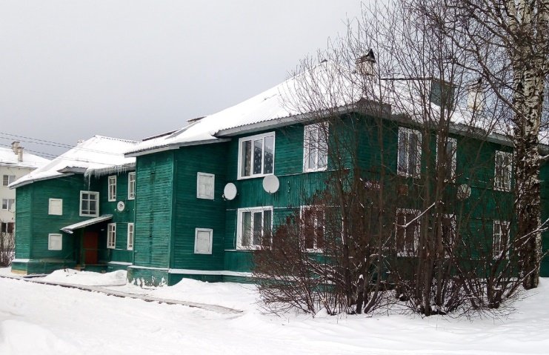
Благотворительные взносы со стороны граждан
Водопровод в с. Шалимово (МО «Беляевское»)
Дом № 28 в с. Вилегодск (МО Вилегодское)
КОС в с. Павловск (МО Павловское)
Дом № 5 по ул. Октябрьская в с. И.-Подомское

Slide 12
Благотворительные взносы со стороны граждан
Особенности данного вида «инициативного бюджетирования»:
Небольшая доля «народного» софинансирования от суммы проекта.
Сбор средств ведет человек, которому доверяют (глава, руководитель ТОС или НКО).
Быстрый срок реализации проекта (недели – месяцы, не более полугода).
Острота проблемы (или мощная информационная накачка о необходимости реализации проекта).
Результат заметно улучшает ситуацию (направлен на развитие, а не на решение текущих задач).
У населения нет обязанности платить. Сборщик средств давит на совесть и «коллективное чувство».
Не вложившихся стараемся ограничить в получении итоговых благ (физически или морально).

Slide 13
Благотворительные взносы со стороны граждан
Достоинства данной модели привлечения средств населения:
Быстрота привлечения средств (дни – недели, а не месяцы – годы, как для привлечения бюджетных средств).
Простота оперирования собранными средствами.
Простота отчета об их расходовании (демонстрация результата проекта).
Недостаток - возможно, нарушается законодательство:
о закупках;
о бюджетном процессе;
о бухгалтерском учете;
имеются коррупционные риски;
Конституция РФ и 131-ФЗ (так как государство и ОМСУ совместно должны были все это сделать, без взимания платы с граждан).

Slide 14
разработка механизма инициативного бюджетирования, включающего благотворительные взносы жителей
В целях привлечения жителей района к реализации проектов по обустройству детских игровых площадок, администрация района решила в начале 2018 года провести конкурс на выделение средств инициативным группам жителей, готовым денежным вкладом и личным трудом участвовать в реализации проекта.
При обсуждении условий проведения конкурса выявились следующие проблемы:
Бюджетные субсидии не могут быть выделены физическим лицам.
При выделении средств физическим лица последние должны уплачивать НДФЛ.
Условия предоставления бюджетных субсидий юридическим лицам очень сложны.
Сложно добиться от населения финансовых взносов в форме благотворительных пожертвований, особенно в ситуации, когда победа в конкурсе не гарантирована.
Отсутствует механизм возврата благотворительных пожертвований из бюджета в случае, если проект не получил поддержку по результатам конкурса.

Slide 15
разработка механизма инициативного бюджетирования, включающего благотворительные взносы жителей
Пришли к выводу, что в силу законодательных ограничений, в задуманном виде конкурс не может быть реализован.
Было принято решение о том, что проводить конкурс будет НО «Фонд «Социальная инициатива» и распределятся будут не бюджетные средства, а средства, полученные Фондом в форме благотворительного пожертвования.
Один из индивидуальных предпринимателей района перечислил в Фонд на эти цели 200 тыс. рублей.
Также было принято решение о том, что финансовый взнос от инициативной группы будет приниматься в форме протоколов собраний жителей домов дворовой территории (с решением о взносе средств в определенном объеме) и гарантийных писем организаций, предоставляющих софинансирование.

Slide 16
разработка механизма инициативного бюджетирования, включающего благотворительные взносы жителей
Критерий | Вес критерия
Доля жителей дворовой территории, принявших участие в конкурсе | 0 баллов - доля жителей менее 50 %; …. 5 баллов - доля жителей от 90 до 100 %.
Численность детского населения в возрасте до 12 лет, проживающего на дворовой территории | 0 баллов - число детей до 10 человек; …. 5 баллов - число детей более 50 человек.
Объем привлеченного софинансирования | 0 баллов - менее 10 тысяч рублей; …. 5 баллов - более 200 тысяч рублей.
Удаленность от современных детских игровых парков (площадок) | 0 баллов - менее 100 метров; …. 5 баллов - свыше 2000 метров.

Slide 17
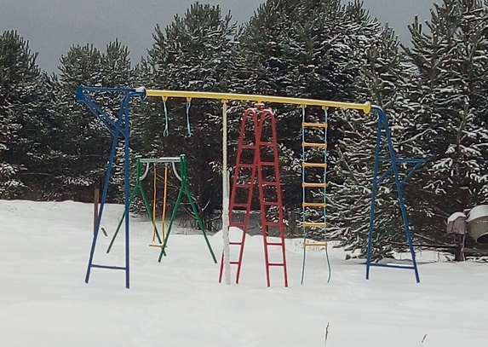
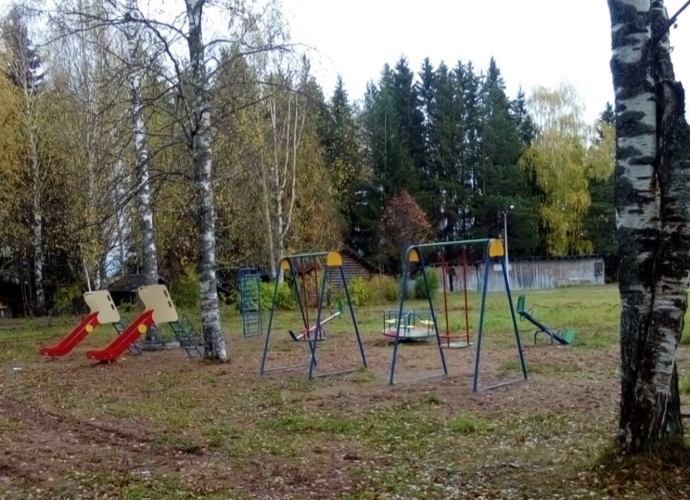
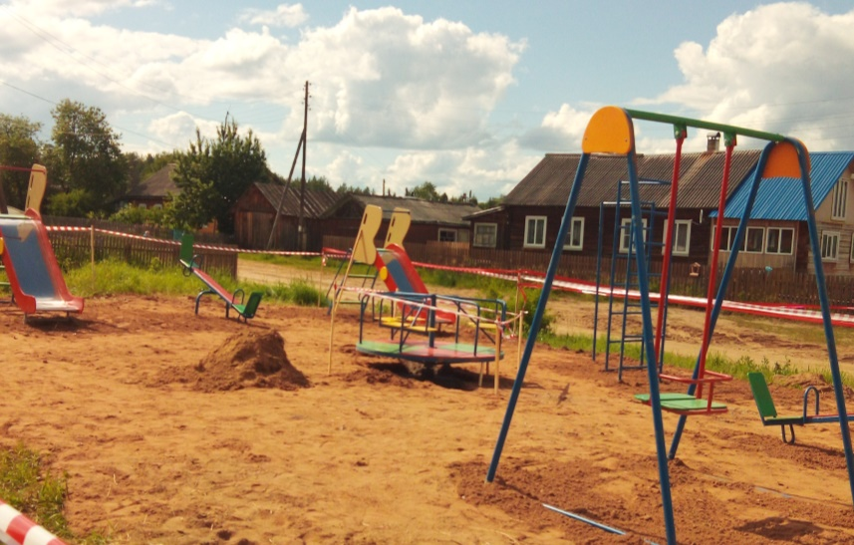
разработка механизма инициативного бюджетирования, включающего благотворительные взносы жителей
Конкурс прошел успешно. На конкурс было представлено 6 заявок.
Победителями признаны: п. Сорово, д. Матвеевская, с. Вилегодск.
Каждый из победителей получил оборудование на сумму 100 тыс. рублей (призовой фонд пришлось увеличить).
Все детские площадки были установлены силами жителей.

Slide 18
ВЫВОДЫ
К наиболее перспективным механизмам инициативного бюджетирования, имеющим существенный потенциал развития в условиях сельских территорий Архангельской области, можно отнести следующие:
Поддержка деятельности ТОС;
Поддержка социально-значимых проектов граждан, НКО, ОМСУ, учреждений в рамках различных конкурсов, проводимых федеральными и региональными ИОГФ и НКО.
Без внесения изменений в действующее законодательство отсутствуют организационно-правовые механизмы широкого привлечения денежных средств граждан для реализации «инициативных проектов» в рамках бюджетного финансирования.
В существующих условиях возможна реализация мероприятий, имеющих характер инициативного бюджетирования, включающего взнос жителями собственных средств, посредством конкурсов, проводимых НКО.

